Slide 1
Trí Tuệ Nhân Tạo
Bài tập
Chương 3: Tìm kiếm trên không gian trạng thái

Slide 2
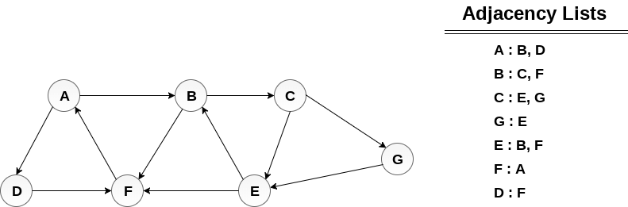
Bài tập 1: Tìm theo chiều rộng trước
Cho đồ thị như trong hình vẽ.
Ứng dụng giải thuật BFS để tìm đường đi từ A đến E.
Ứng dụng giải thuật DFS để tìm đường đi từ A đến E.

Slide 3
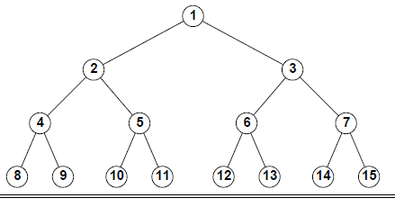
Bài tập 2
Cho một cây không gian tìm kiếm như sau:
Giả sử trạng thái ban đầu là 1 và trạng thái đích là 11.
Liệt kê thứ tự các nút được duyệt nếu sử dụng giải thuật duyệt theo bề rộng trước.
Liệt kê thứ tự các nút được duyệt nếu sử dụng giải thuật duyệt theo chiều sâu trước.

Slide 4
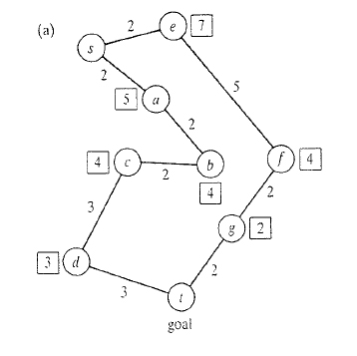
Bài tập 3
Cho một bản đồ của các thành phố như trong hình vẽ bên. Trong hình vẽ, các cung có đính khoảng cách giữa một cặp thành phố và tại mỗi thành phố có gắn một giá trị chính là khoảnh cách ước lượng từ thành phố đó đi đến thành phố t.
a) Giả sử s là thành phố xuất phát. Ứng dụng giải thuật best-first-search để tìm đường đi ngắn nhất từ thành phố s đến thành phố t.
b) Ứng dụng giải thuật uniform-cost-search để tìm đường đi ngắn nhất từ thành phố s đến thành phố t.
c) Ứng dụng giải thuật A* để tìm đường đi ngắn nhất từ thành phố s đến thành phố t.

Slide 5
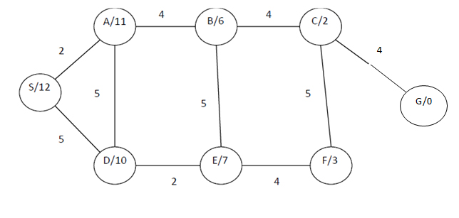
Bài tập 4
Cho một bản đồ của các thành phố như trong hình vẽ trên. Trong hình vẽ, các cung có đính khoảng cách giữa một cặp thành phố và tại mỗi thành phố có gắn một giá trị chính là khoảnh cách ước lượng từ thành phố đó đi đến thành phố g.

Slide 6
a) Giả sử s là thành phố xuất phát. Ứng dụng giải thuật best-first-search để tìm đường đi ngắn nhất từ thành phố s đến thành phố g.
b) Ứng dụng giải thuật A* để tìm đường đi ngắn nhất từ thành phố s đến thành phố g.

Slide 7
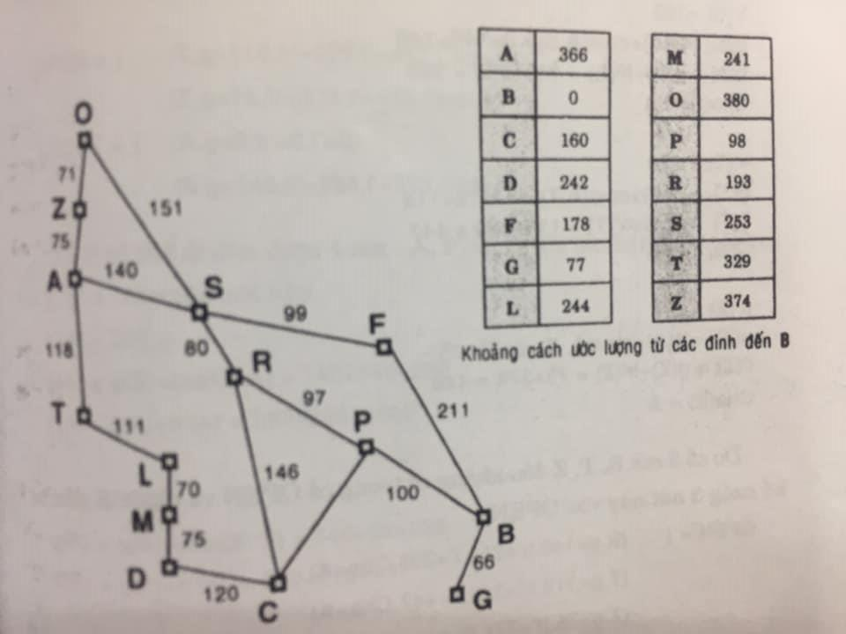
Bài tập 5-Thuật giải A* để tìm đường đi ngắn nhất từ thành phố A đến thành phố B

Slide 8
Bài tập 6:Thuật giải A*
Cho đồ thị, trạng thái ban đầu A. Tìm đường đi ngắn nhất từ A đến trạng thái đích K
3
15
9
8
B
A
C
11
6
11
5
6
7
7
8
D
2
3
6
5
7
F
5
E
3
4
5
G
9
K
5
0
2
8
6
H
1

Slide 9
Bài tập 7: Giải 8-puzzle bằng best-first-search
2 3
5 6
7 8
1 3
4 2 5
7 8 6
Trạng thái ban đầu Trạng thái đích
Sử dụng hàm đánh giá Hamming

Slide 10
Bài tập 8: Dùng A* giải bài toán 8-Puzzle
Trạng thái ban đầu Trạng thái đích
1 3 1 2 3
4 2 5 4 5 6
7 8 6 7 8
Hàm đánh giá: f = g + h
g: số nút đã dịch chuyển từ trạng thái ban đầu đến trạng thái hiện hành.
h: tổng số độ sai biệt của trạng thái hiện hành so với trạng thái đích.
Thí dụ: nếu trạng thái hiện hành là trạng thái ban đầu: g =0 và h = 4; f = 0+4 = 4

